Slide 1
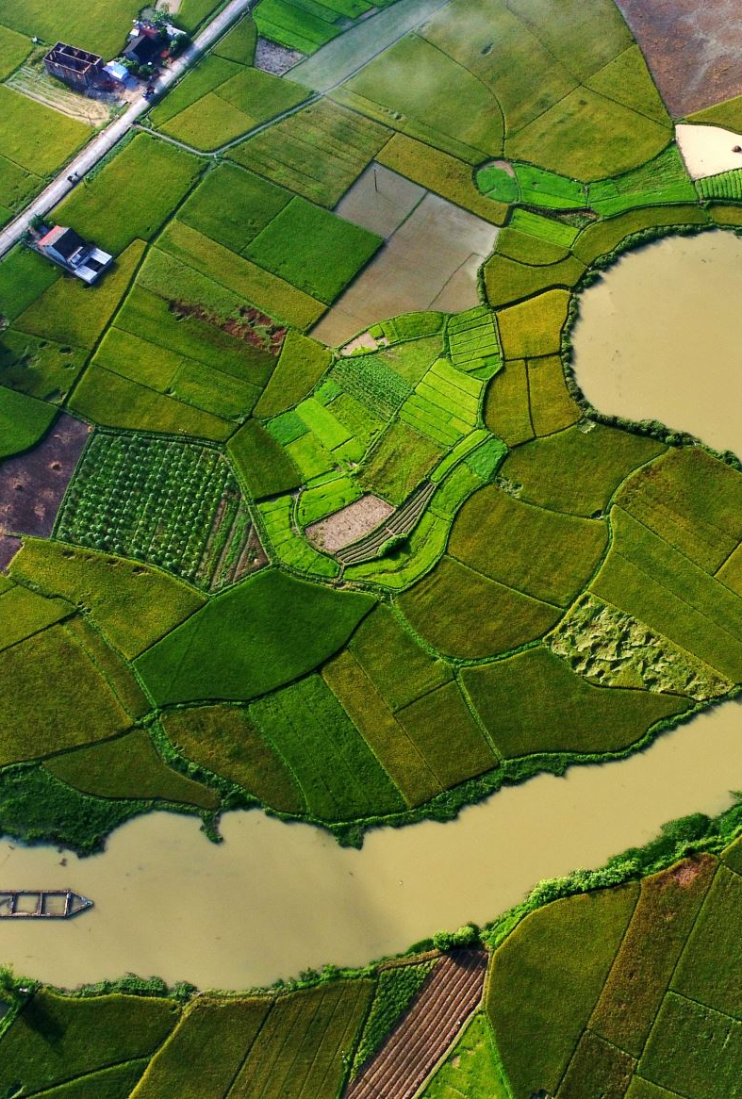

Использование БПНА для контроля состояния посевных полей
Московский Государственный Технический Университет им. Н.Э. Баумана
Группа: СМ7-83Б
Студент: Бабейко Д.Р.
Научный руководитель: Назарова А.В.

Slide 2
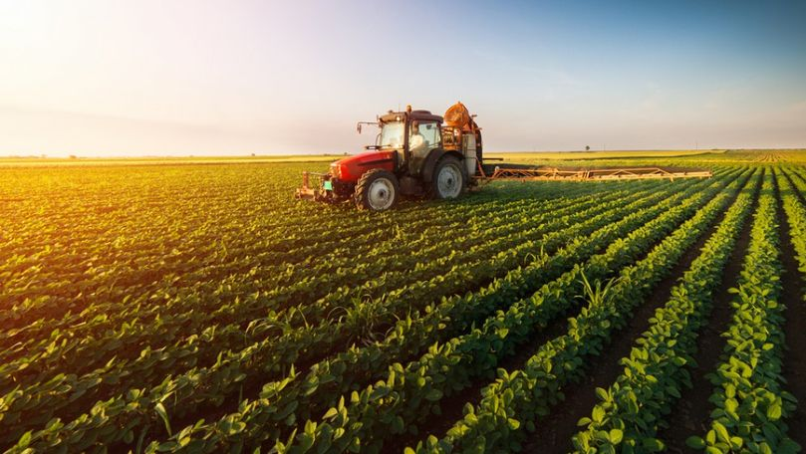
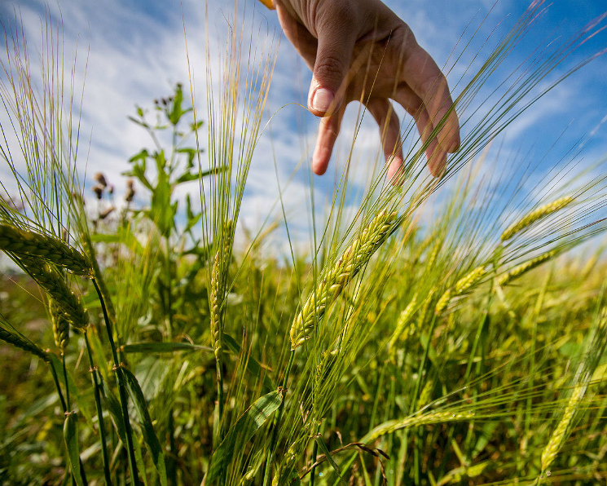
Актуальность работы
Сельское хозяйство активно развивается, что является главной причиной автоматизации производства. Благодаря внедрению в сельское хозяйство беспилотных аппаратов можно значительно уменьшить влияние человеческого фактора и экологического ущерба благодаря более разумному распределению ресурсов
2

Slide 3
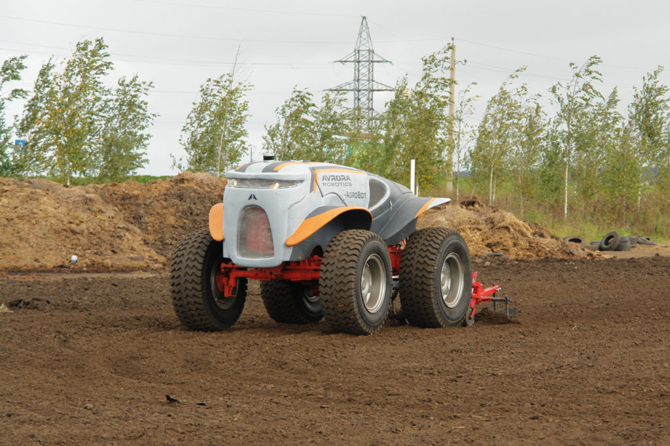
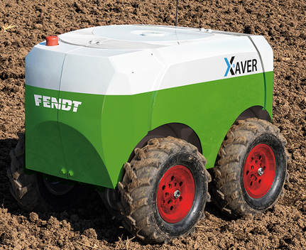
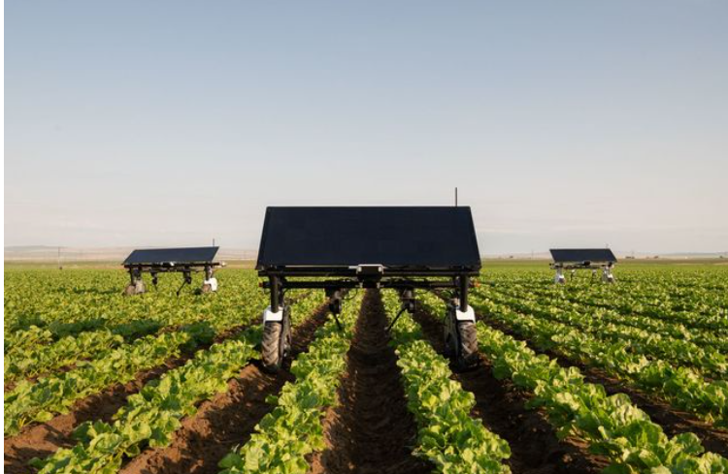
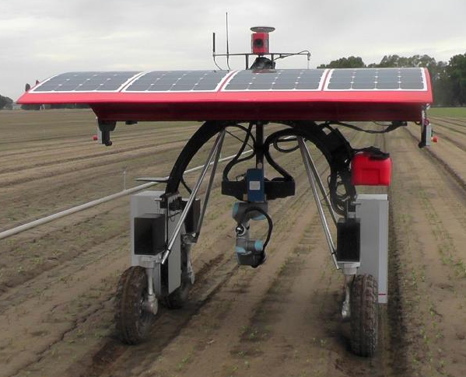
Обзор существующих решений
Агробот, Россия
Xaver, Германия
Aigen, США
Ladybird, Австралия
Название | Универсальность платформы | Способ отслеживания положения | Работа в плохих погодных условиях | Скорость работы
Моё решение | + | GPS | + | +
Агробот | + | GSM/GPRS | + | -
Ladybird | - | GPS | + | +
Xaver | - | EGNOS/GPS | - | +
Aigen | - | GPS | + | +
3
Таблица сравнений

Slide 4
Цели и задачи работы
Цель:
Разработка системы управления и элементов конструкции беспилотного наземного аппарата (БПНА) для коррекции состояния посевных полей
Задачи:
Разработка алгоритма управления БПНА
Разработка алгоритма ориентации БПНА на поле
Разработка структуры системы управления БПНА
Выбор комплектующих элементов
Расчет и подбор двигателя тягового колеса
Регулировочный расчет, разработка и моделирование привода поворота рулевого колеса мобильной платформы БПНА
4

Slide 5
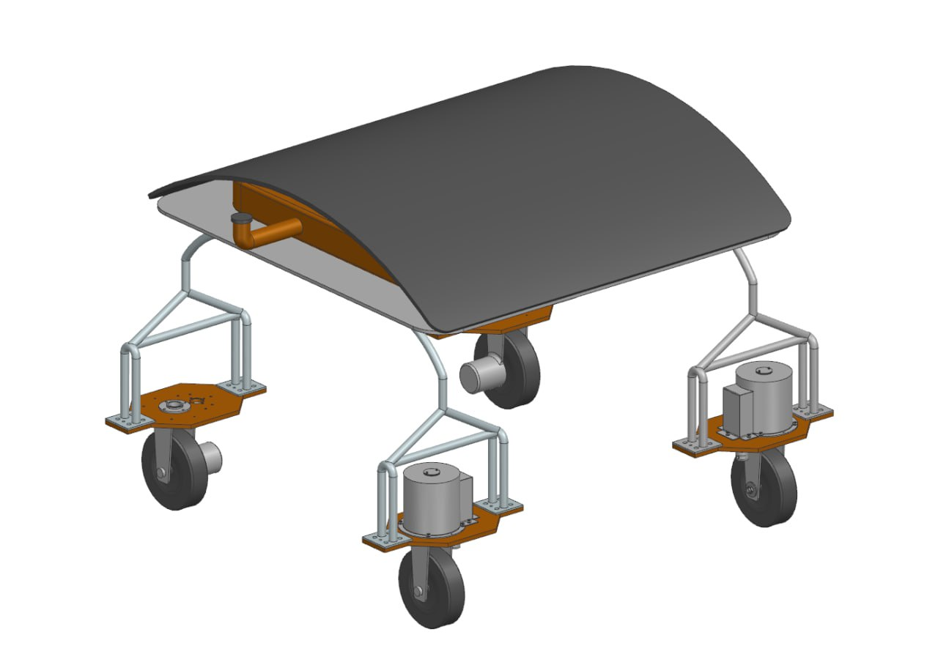
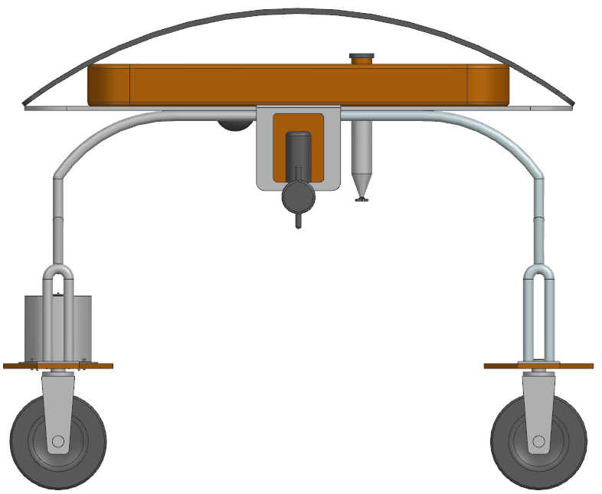
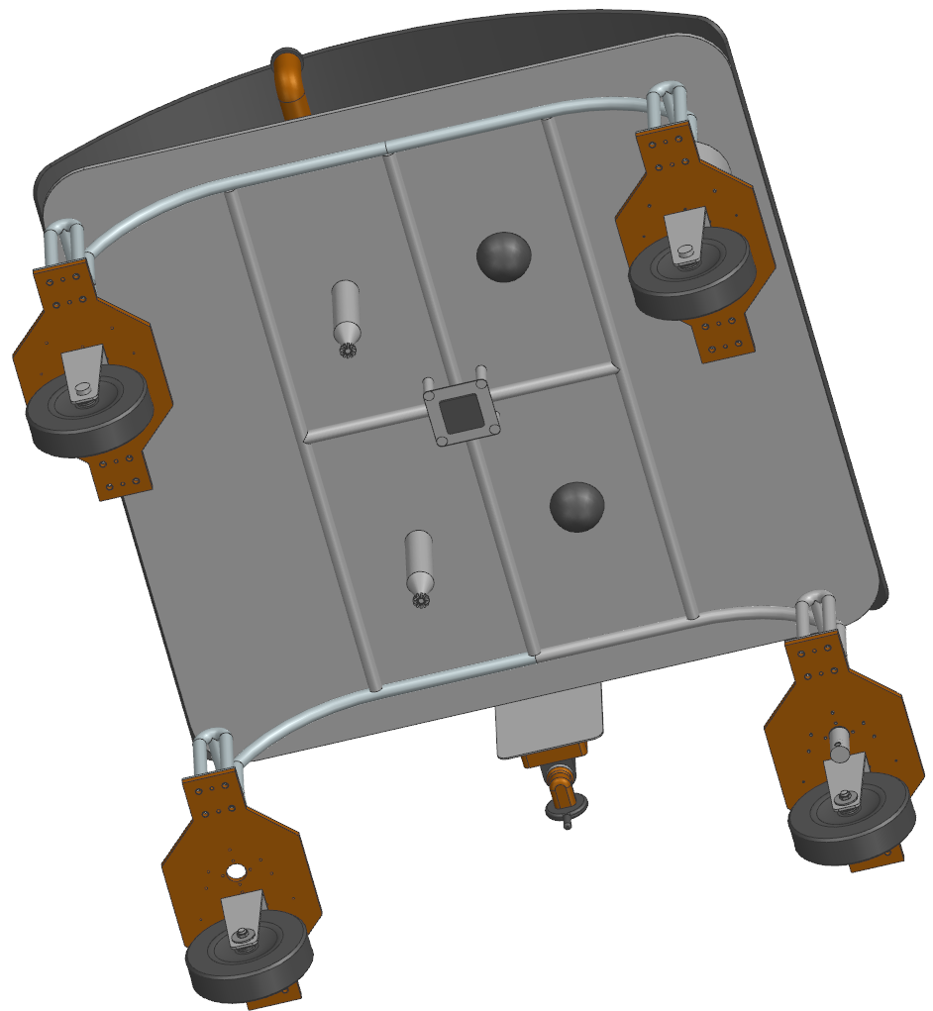
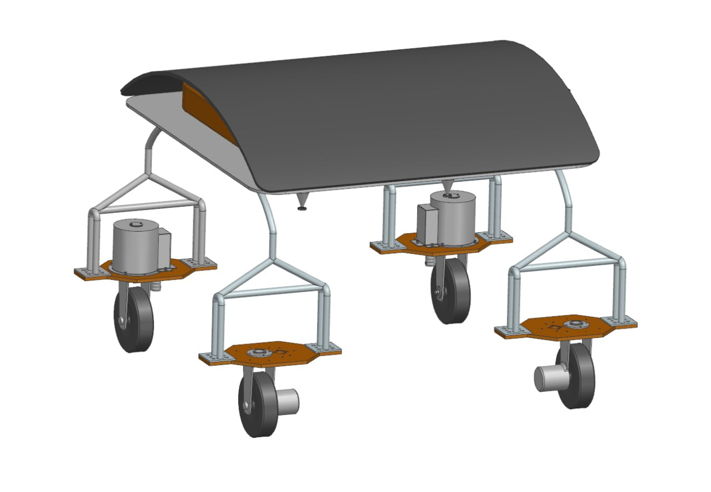
Основные технические требования
Ширина колеи мобильной платформы: 1.2 м
Длина мобильной платформы: 1.4 м
Расстояние от поверхности земли до нижней части платформы: 0.9 м
Максимальная масса: 200 кг
Максимальная скорость: 1.4 м/с
Время непрерывной работы без подзарядки: 10 часов
Насос
Емкость с пестицидами
Тяговые колеса
Поворотные колеса
Камеры
Форсунки
Приемник GPS
Схематичное представление мобильной платформы
5

Slide 6
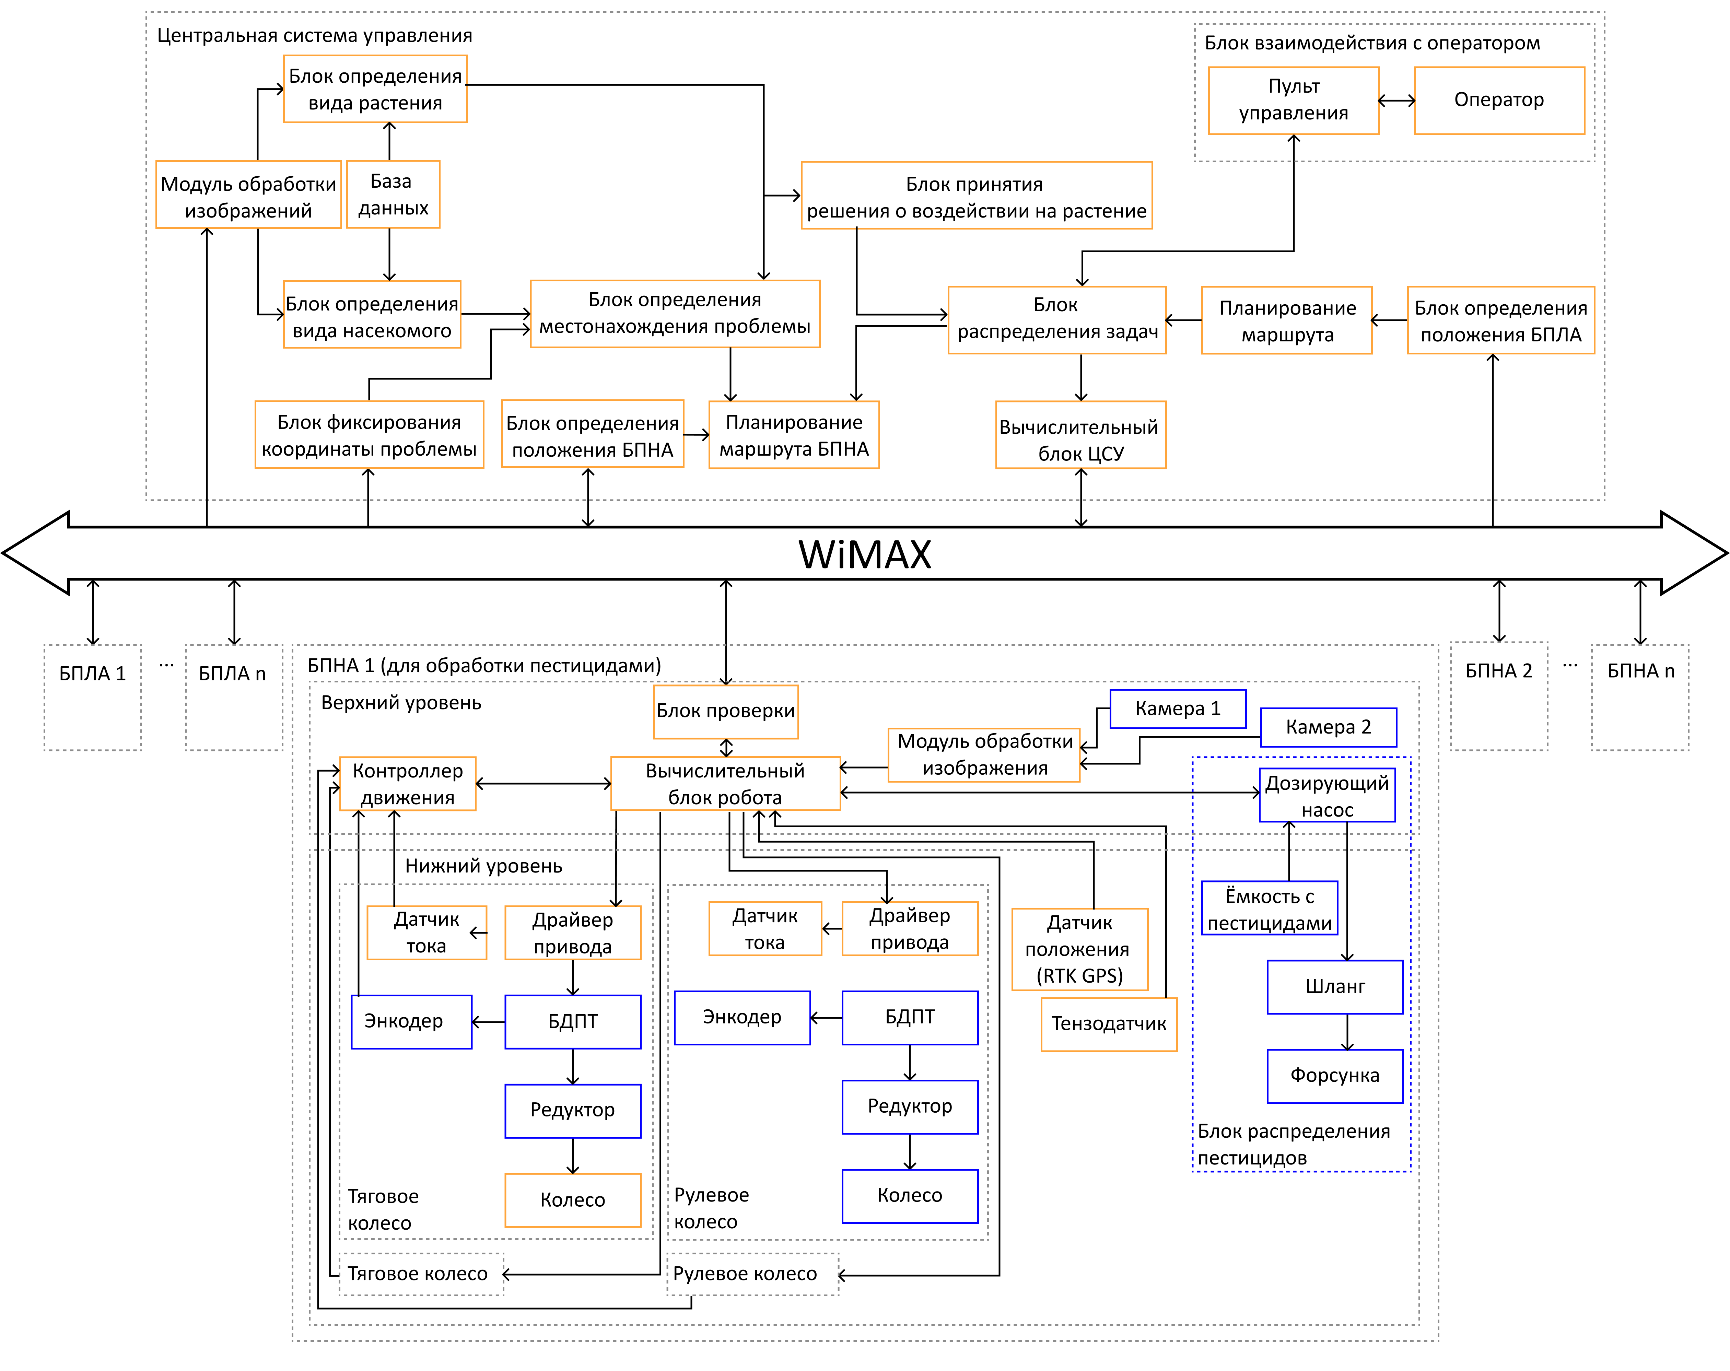
Система управления БПНА
6

Slide 7
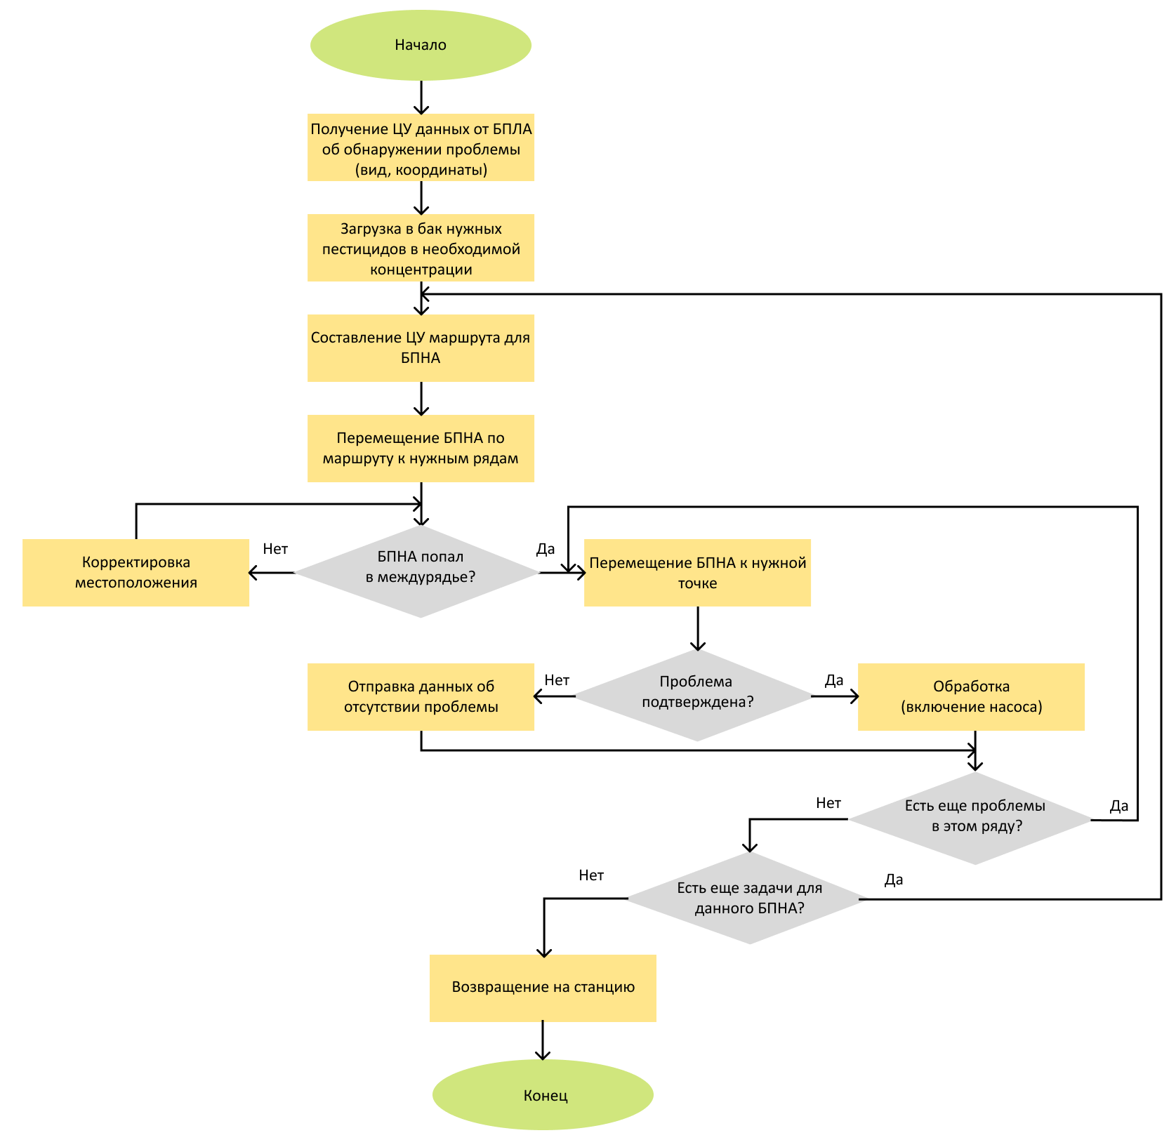
Алгоритм управления БПНА
7

Slide 8
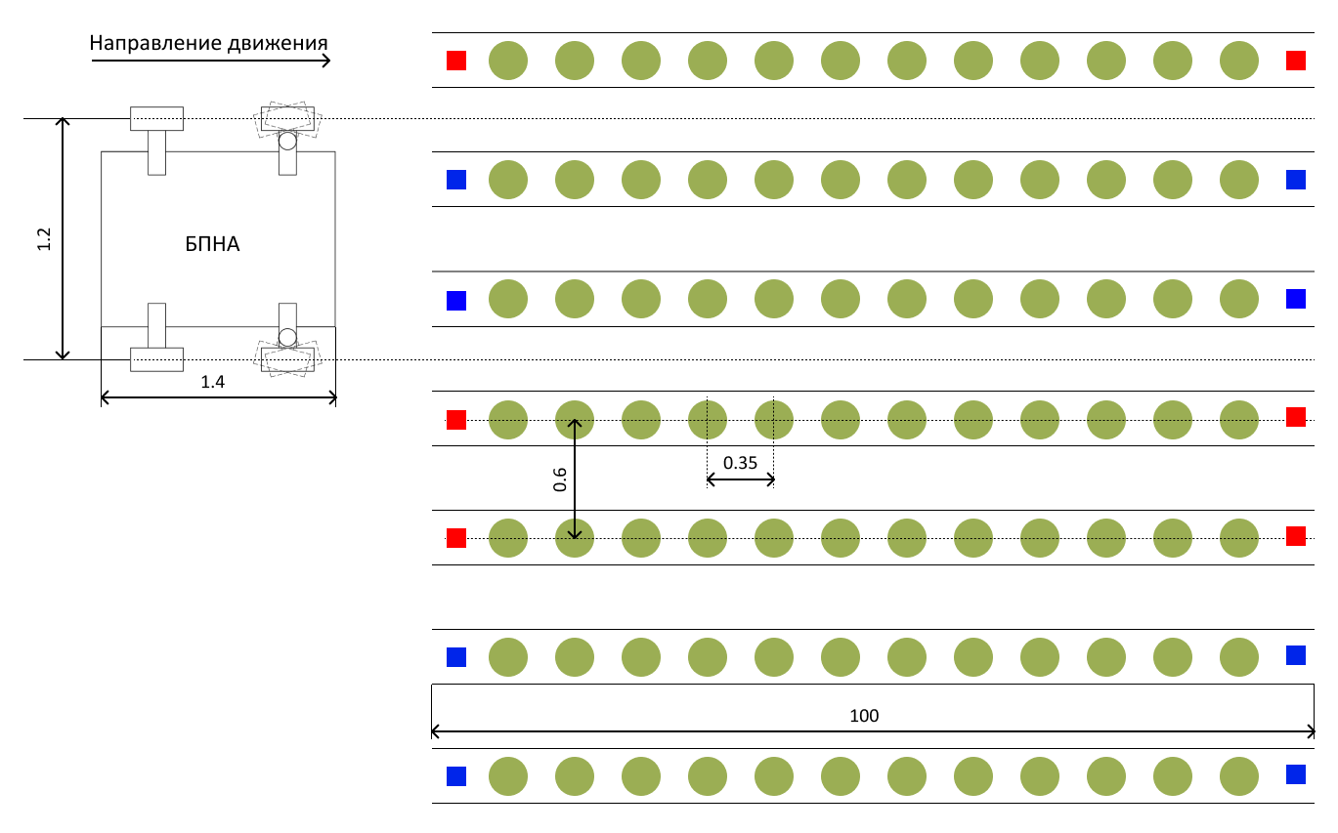
Схема поля
8

Slide 9
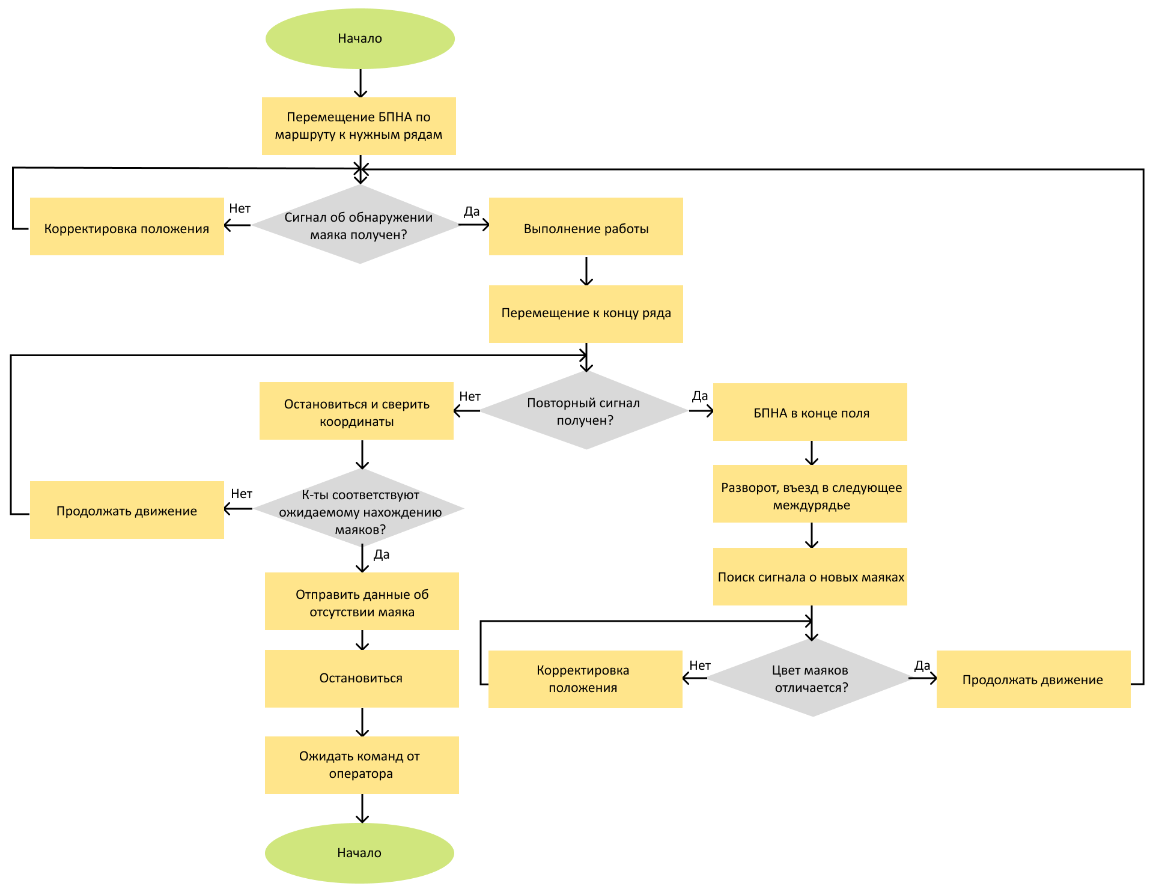
Алгоритм ориентации БПНА на поле
9

Slide 10
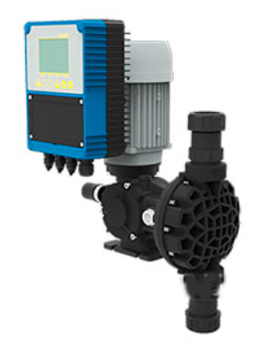
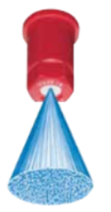
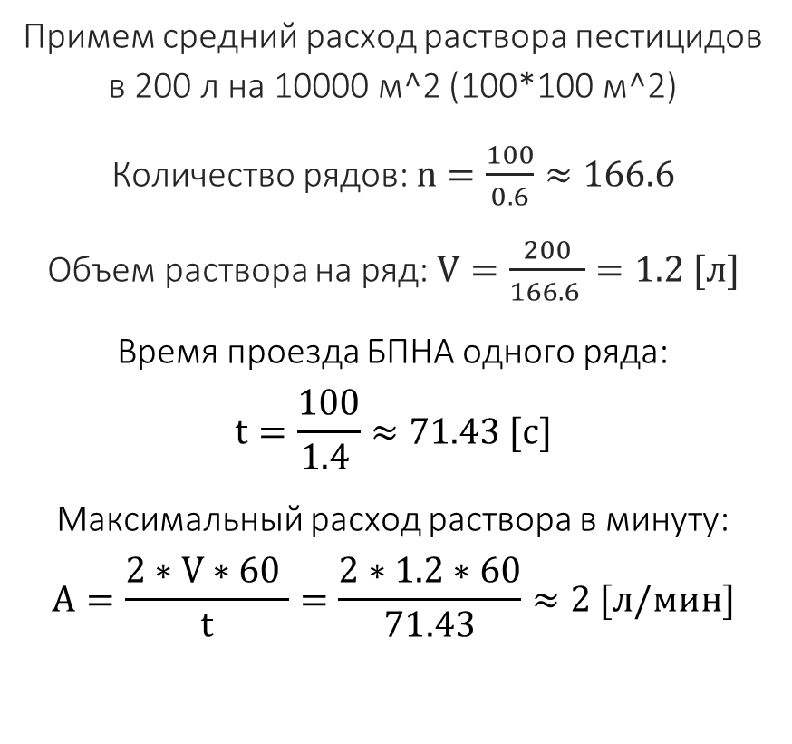
Подбор комплектующих элементов
Тип насоса: электрический
Вид насоса: мембранный
Мощность: 370 Вт
Производительность: 2 л/мин
Напряжение: 220 В
Перекачиваемая жидкость: химические жидкости
Максимальный напор: 10 атм
Масса: 12.5 кг
Режимы управления: ручное (10–100%) и электронное (1–100%)
Примем средний расход раствора пестицидов в 200 л на 10000 м^2 (100*100 м^2)
Количество рядов: $n=\frac{100}{0.6}≈166.6$
Объем раствора на ряд: $V=\frac{200}{166.6 }=1.2 [л]$
Время проезда БПНА одного ряда:
$$t=\frac{100}{1.4 }≈71.43 [с]$$
Максимальный расход раствора в минуту:
$$A=\frac{2∗V∗60 }{t}=\frac{2∗1.2∗60}{71.43}≈2 [л/мин]$$
Дозировочный насос ATLANTA с электронным управлением
Полноконусная форсунка с крупными каплями
10

Slide 11
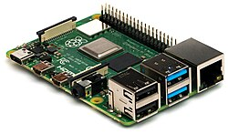
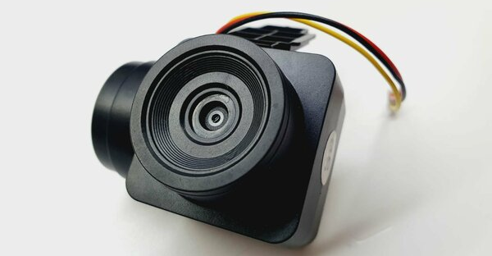
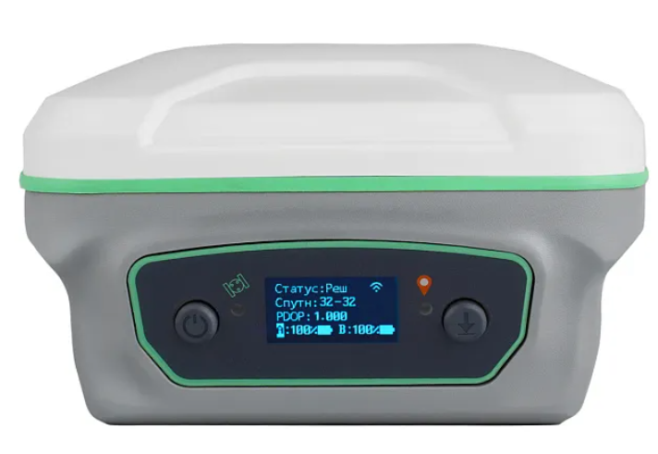

Подбор комплектующих элементов
Контроллер Raspberry Pi
Камера Xiaomi RC
11
Ускоритель Intel Movidius NCS
GNSS приемник RТK SN1

Slide 12
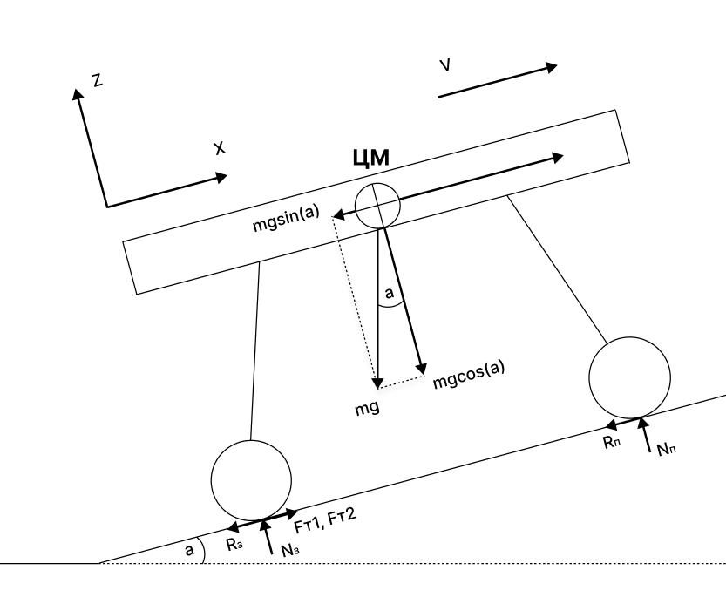
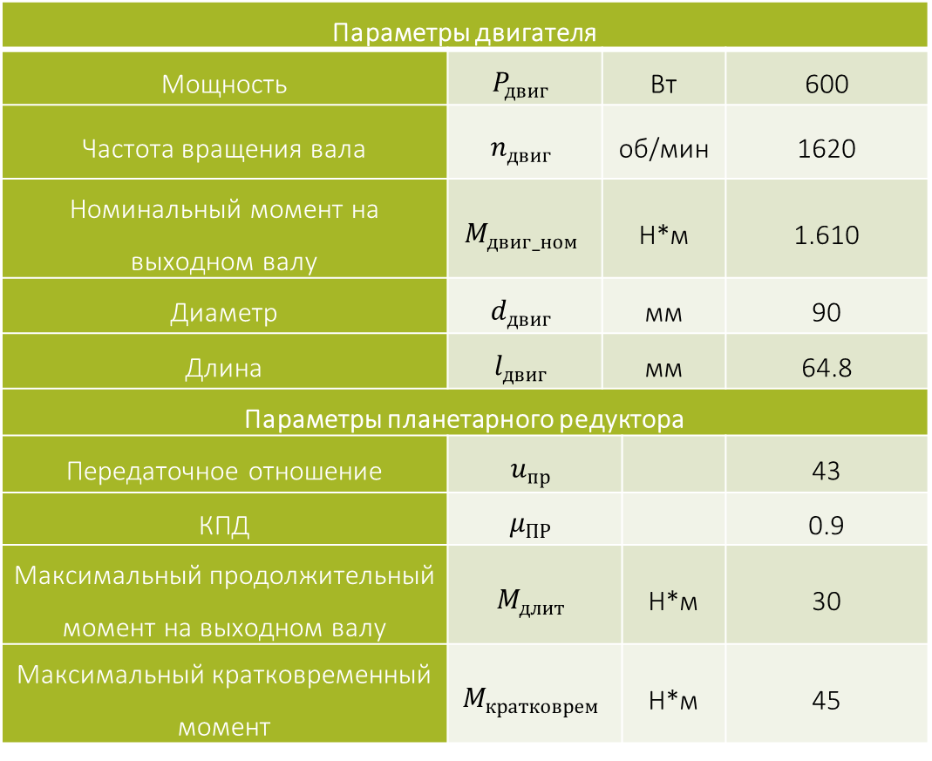
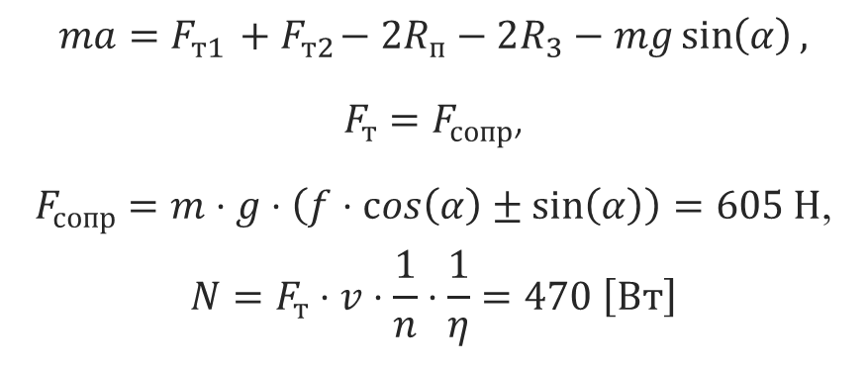
Расчет привода тягового колеса БПНА
Параметры двигателя
Мощность | $$P_{двиг}$$ | Вт | Вт | 600
Частота вращения вала | $$n_{двиг}$$ | об/мин | об/мин | 1620
Номинальный момент на выходном валу | $$M_{двиг_ном}$$ | Н*м | Н*м | 1.610
Диаметр | $$d_{двиг}$$ | мм | мм | 90
Длина | $$l_{двиг}$$ | мм | мм | 64.8
Параметры планетарного редуктора
Передаточное отношение | $$u_{пр}$$ |  |  | 43
КПД | $$μ_{ПР}$$ |  |  | 0.9
Максимальный продолжительный момент на выходном валу | $$M_{длит}$$ |  | Н*м | 30
Максимальный кратковременный момент | $$M_{кратковрем}$$ |  | Н*м | 45
$$ma=F_{т1}{ + F}_{т2}−2R_{п}−2R_{3}−mg\sin\left(α\right),$$
$F_{т}=F_{сопр}$,
$F_{сопр}=m⋅g⋅\left(f⋅cos\left(α\right)±\sin\left(α\right)\right)=605 Н$,
$$N=F_{т}⋅v⋅\frac{1}{n}⋅\frac{1}{η}=470 \left[Вт\right]$$
Параметры подобранных двигателя EC 90 flat и редуктора GP 52 C
12
Расстановка сил, действующих на робота

Slide 13
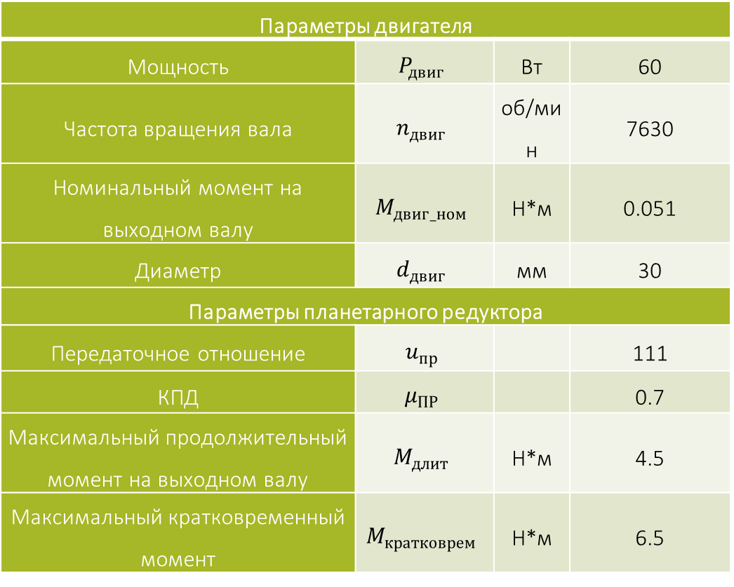
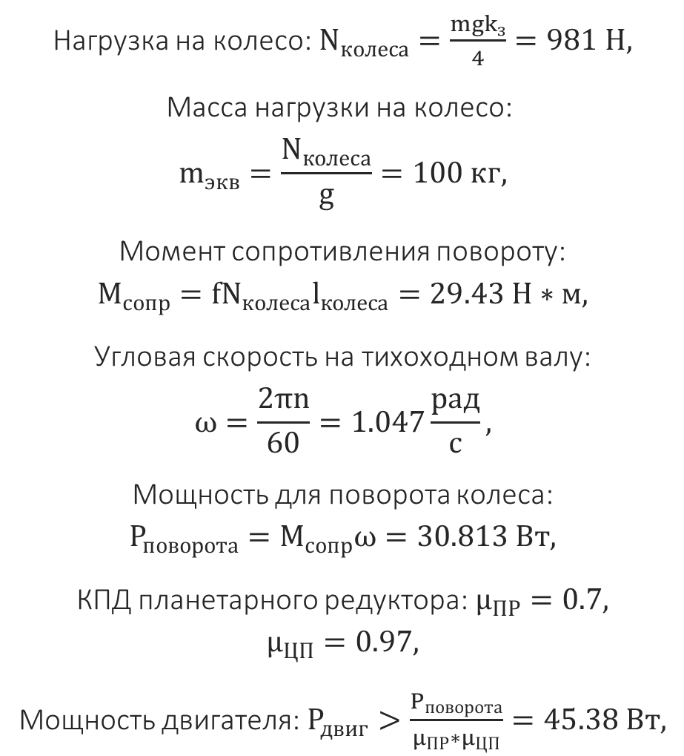
Расчет привода рулевого колеса БПНА
Нагрузка на колесо:$N_{колеса}=\frac{mgk_{з}}{4}=981 Н,$
Масса нагрузки на колесо: $$m_{экв}=\frac{N_{колеса}}{g}=100 кг,$$
Момент сопротивления повороту:
$$M_{сопр}={fN}_{колеса}l_{колеса}=29.43 Н∗м,$$
Угловая скорость на тихоходном валу:
$$ω=\frac{2πn}{60}=1.047\frac{рад}{с},$$
Мощность для поворота колеса:
$$P_{поворота}=M_{сопр}ω=30.813 Вт,$$
КПД планетарного редуктора:$μ_{ПР}=0.7,$
$$μ_{ЦП}=0.97,$$
Мощность двигателя:$P_{двиг}>\frac{P_{поворота}}{μ_{ПР}∗μ_{ЦП}}=45.38 Вт,$
Параметры двигателя
Мощность | $$P_{двиг}$$ | Вт | 60
Частота вращения вала | $$n_{двиг}$$ | об/мин | 7630
Номинальный момент на выходном валу | $$M_{двиг_ном}$$ | Н*м | 0.051
Диаметр | $$d_{двиг}$$ | мм | 30
Параметры планетарного редуктора
Передаточное отношение | $$u_{пр}$$ |  | 111
КПД | $$μ_{ПР}$$ |  | 0.7
Максимальный продолжительный момент на выходном валу | $$M_{длит}$$ | Н*м | 4.5
Максимальный кратковременный момент | $$M_{кратковрем}$$ | Н*м | 6.5
Параметры подобранных двигателя RE 30 и редуктора GP 32 A
13

Slide 14
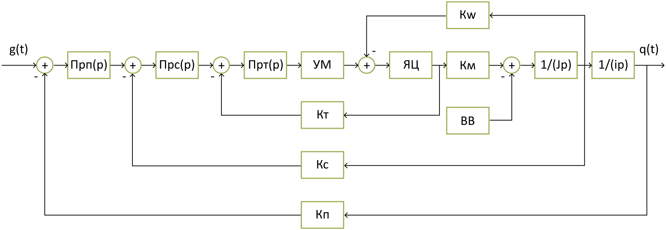
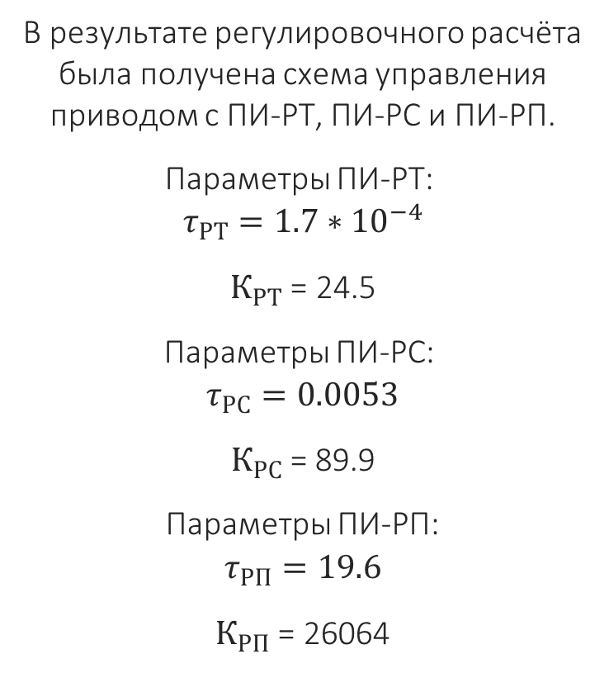
Регулировочный расчет привода рулевого колеса БПНА
В результате регулировочного расчёта была получена схема управления приводом с ПИ-РТ, ПИ-РС и ПИ-РП.
Параметры ПИ-РТ:
$$τ_{РТ}=1.7∗{10}^{−4}$$
$К_{РТ}$ = 24.5
Параметры ПИ-РС:
$$τ_{РС}=0.0053$$
$К_{РС}$= 89.9
Параметры ПИ-РП:
$$τ_{РП}=19.6$$
$К_{РП}$ = 26064
Структурная схема привода
Характеристика | Значение
Ошибка следящей системы, Еmax | 0.05 [рад]
Максимальная угловая скорость, ωmax | 1.047[рад/с]
Колебательность контура скорости, Mкс | < 2
Колебательность контура положения, Мкп | < 1.3
14
Технические требования к приводу

Slide 15
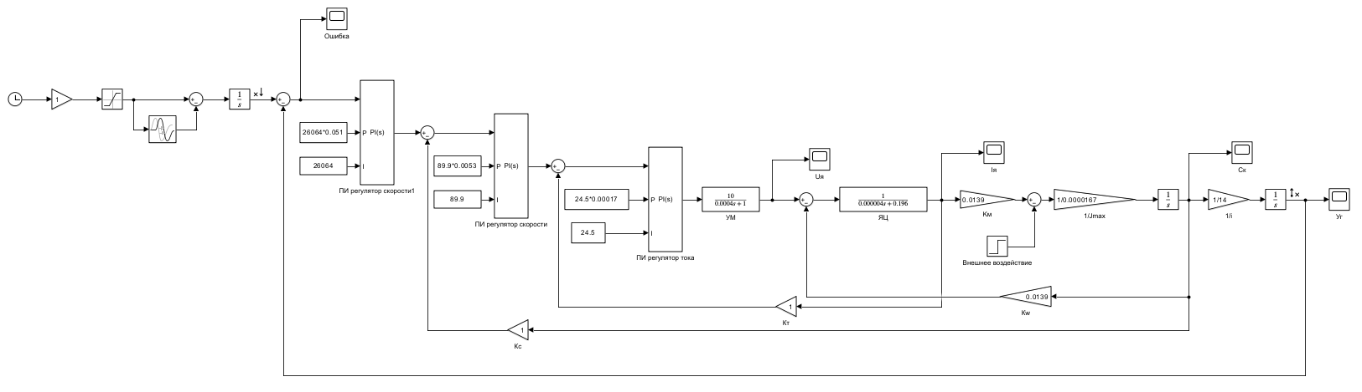
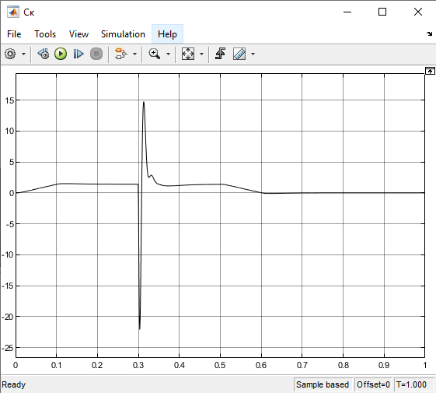
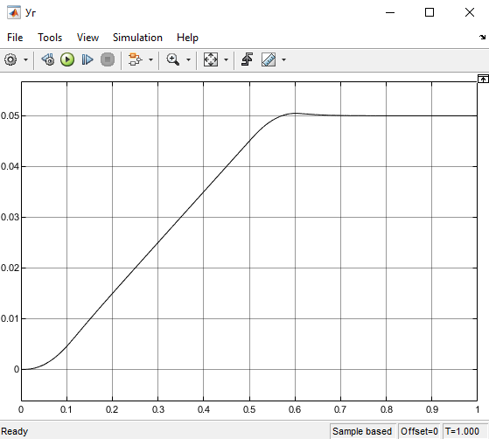
Моделирование привода
Структурная схема контура положения с контуром скорости и тока
15
Изменение скорости
Изменение положения

Slide 16
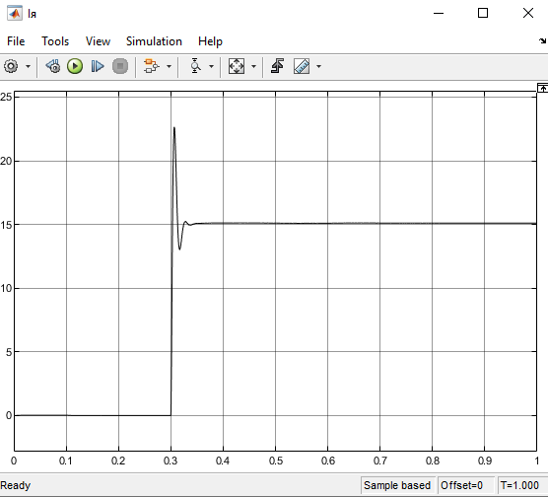
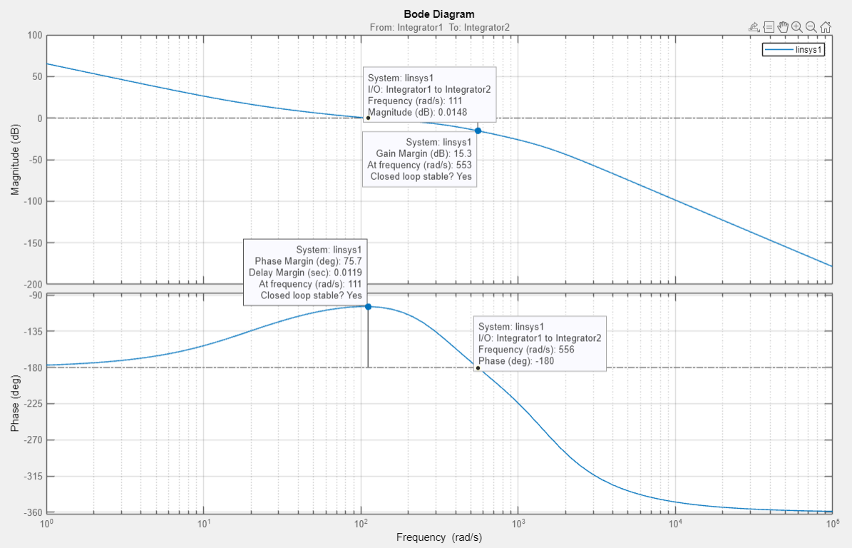
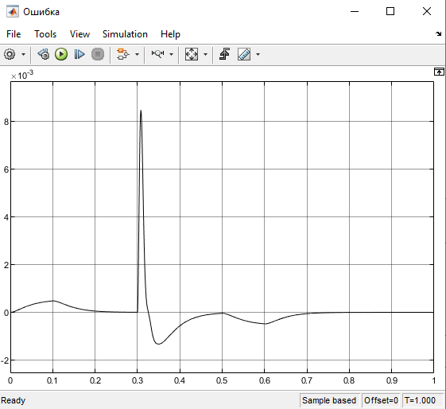
Исследование модели привода
График тока
Наклоны: -2, -1, -3
Полоса пропускания = 111 рад/с
ЗУ по амплитуде: 15.3 дБ
ЗУ по фазе: 75.7°
ЛФЧХ разомкнутой цепи
График ошибки
16

Slide 17
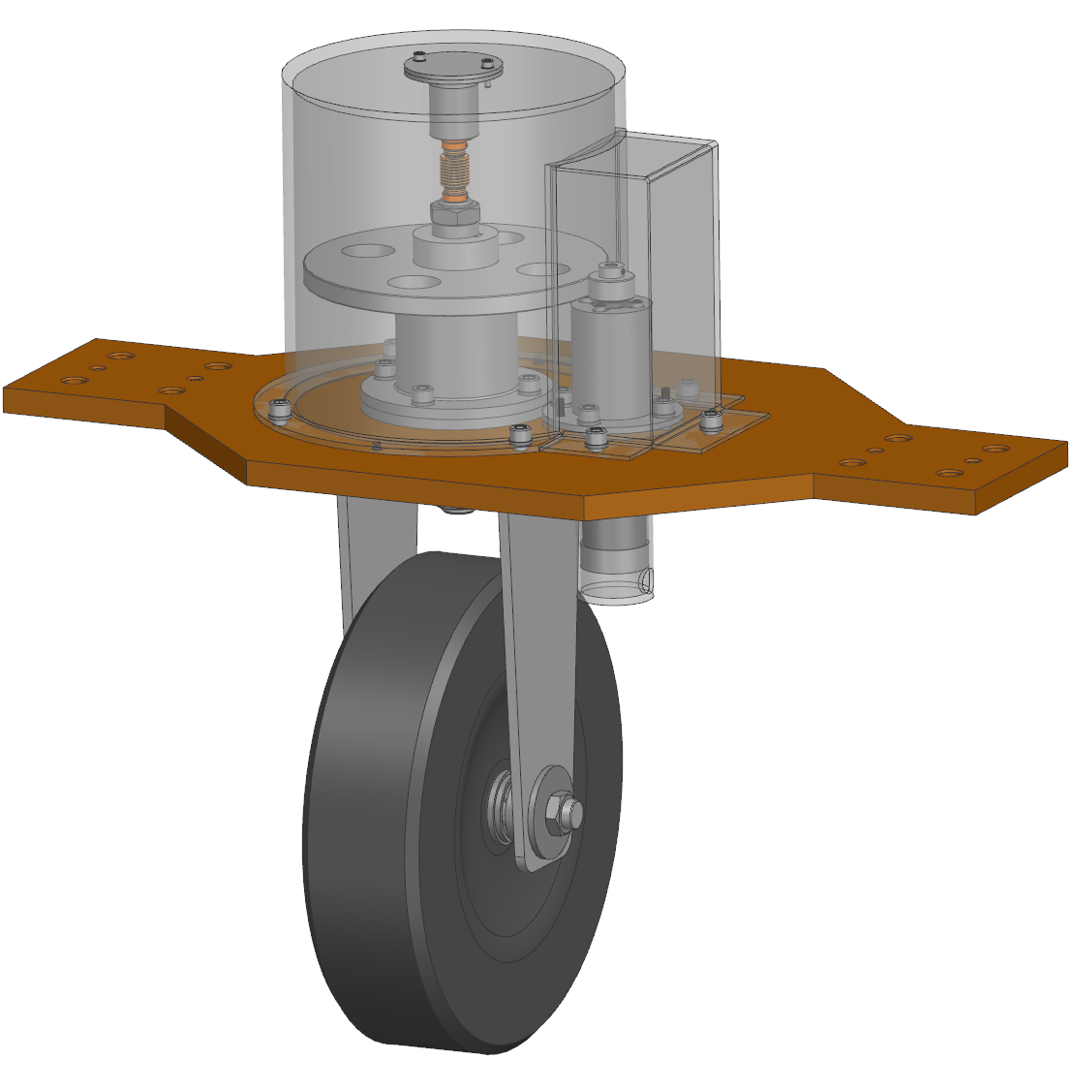
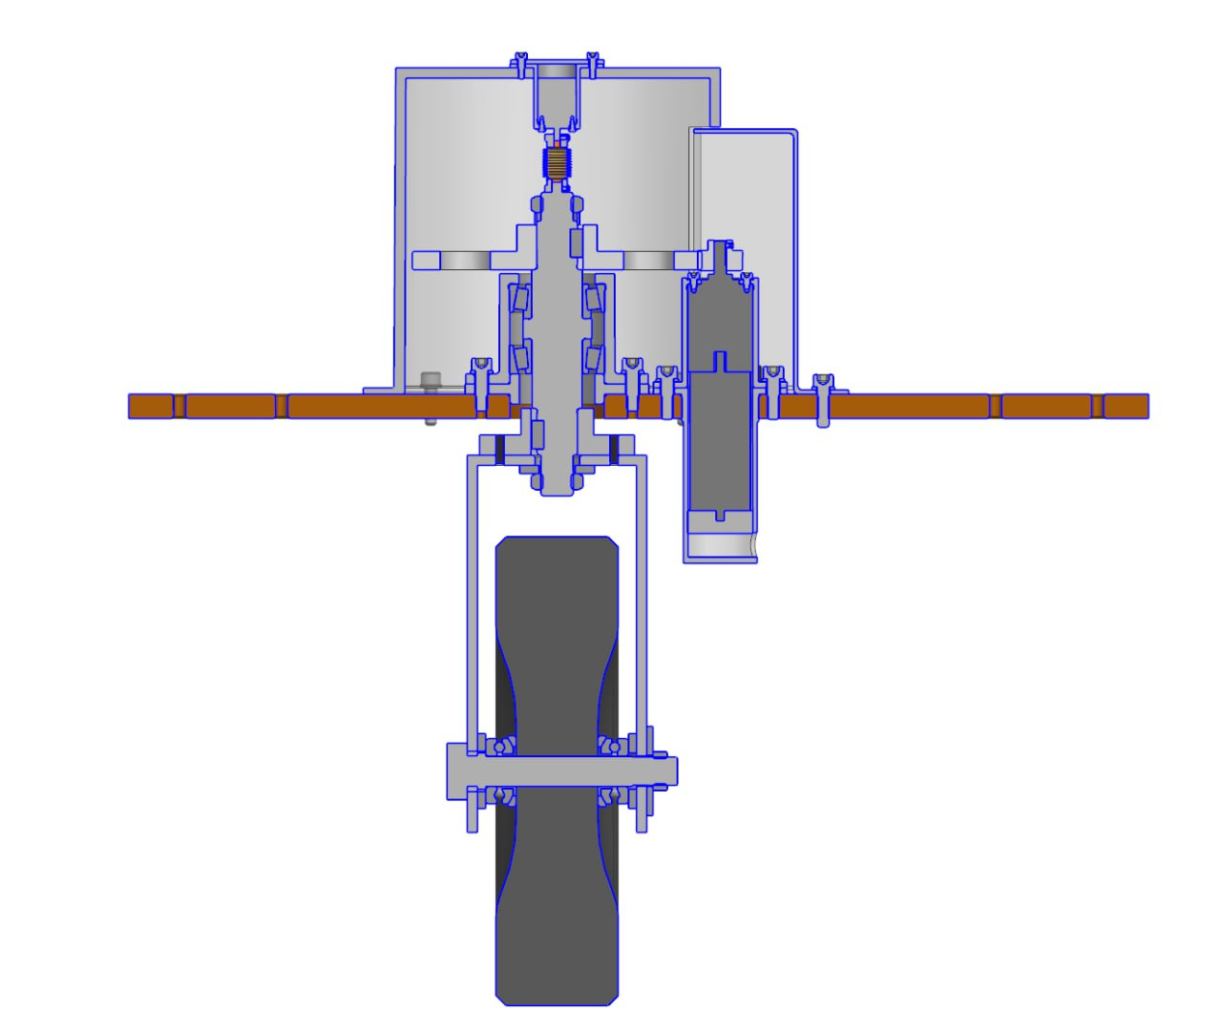
Модель привода рулевого колеса БПНА
Цилиндрическая
передача
Вал
Крепление колеса к платформе
Мотор - редуктор
Колесо
17
Модель привода рулевого колеса
Модель привода рулевого колеса в разрезе

Slide 18
Заключение
В ходе проделанной работы были получены следующие результаты:
Проведен обзор проекта на актуальность исследования и анализ существующих БПНА для контроля состояния посевных полей
Разработана структура системы управления БПНА
Разработаны алгоритм работы БПНА и алгоритм ориентации БПНА на поле
Рассчитан и подобран привод тягового колеса БПНА
Проведен регулировочный расчет, разработка и моделирование привода рулевого колеса БПНА
Подобраны комплектующие элементы мобильной платформы БПНА
18

Slide 19
Спасибо за внимание!

